Slide 1
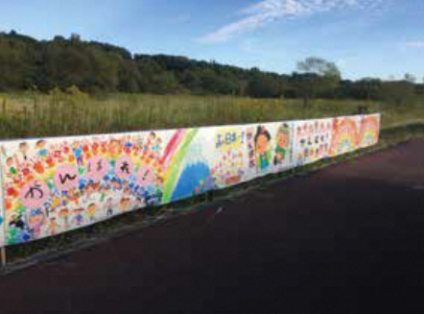
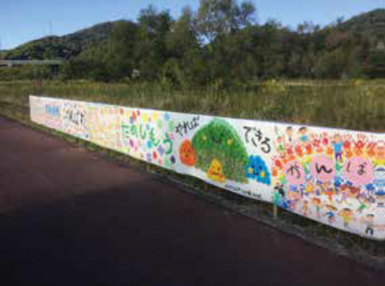
第17回しまだ大井川マラソンinリバティ
ランナー応援看板を作ろう！
今年は１０月２６日(日曜日)にマラソン大会を開催します。
みなさんの作品で、マラソンランナーを応援しませんか？
(制作例)
１ｍ８２ｃｍ
このサイズの用紙をお渡しします。
絵の具やクレヨンなどで
作品を作って下さい！
９１ｃｍ
制作者（団体）名
用紙の大きさ：縦９１ｃｍ×横１ｍ８２ｃｍ
このように、リバティコースに配置して懸命に走るランナーを応援します。
【申し込み】
８月２９日（金曜日）までに、しまだ大井川マラソンinリバティ実行委員会事務局に申込書をご 提出ください。
【制作の決まり】
☆特定の個人や団体を応援するものではなく、ランナー全員を応援するものにしてください。
☆表面右下に制作した個人名や団体名を書いてください。（縦３０ｃｍ×横９０ｃｍ程度）
☆裏面右下にも団体名や個人名を書いてください。
☆ご提出いただいた作品は大会終了後にお返しします。
【提出期限】
９月２６日（金曜日）までに、しまだ大井川マラソンinリバティ実行委員会事務局に提出して
ください。
みなさんの作品をお待ちしております！！
【お問い合わせ】
しまだ大井川マラソンinリバティ実行委員会事務局（島田市観光文化部観光課内）
電話：０５４７－３６－７１６３ FAX：０５４７－３７－８２００

